Slide 1
Технология разработки программного обеспечения
ВОЕННО-КОСМИЧЕСКАЯ АКАДЕМИЯ ИМЕНИ А.Ф. МОЖАЙСКОГО
        Кафедра Математического обеспечения ЭВМ
        Лекция № 15 Совместная разработка ПО
Учебные вопросы :
Управление разработкой сложного ПО.
Базовые основы управления версиями ПО.
Системы контроля версий.

Slide 2
Управление разработкой сложного ПО
Вопрос №1

Slide 3
Управление разработкой сложного ПО
Методики коллективной разработки ПО:
парное программирование,
формальные инспекции,
неформальные технические обзоры,
чтение документации,
другие методики разделения ответственности за результаты работы между программистами.

Slide 4
Управление разработкой сложного ПО
Все методики совместного конструирования основаны на идее, что разработчикам трудно заметить дефекты в своей работе.
Каждый человек имеет свои недостатки, поэтому качество работы неизбежно повысится, если ее проверит кто-то другой.
В среднем разработчики допускают:
при проектировании 1-3 дефекта/час;
при кодировании 5-8 дефектов/час.

Slide 5
Управление разработкой сложного ПО
Само по себе тестирование ПО имеет довольно невысокую эффективность, средний уровень определения дефектов равен:
30 % при блочном тестировании;
35 % при интеграционном тестировании;
35 % при ограниченном бета-тестировании.

Slide 6
Управление разработкой сложного ПО
Средняя эффективность инспекции проектов равна 55 %, инспекции кода - 60 %.
В IBM обнаружили, что каждый час инспекции предотвращал около 100 часов аналогичной работы (тестирования и исправления дефектов).

Slide 7
Парное программирование
При парном программировании один программист печатает код на клавиатуре, а второй следит за тем, чтобы в программу не вкрались ошибки, и думает о правильности кода в стратегическом масштабе.
Первоначально парное программирование приобрело популярность благодаря экстремальному программированию, теперь парное программирование используется более широко.

Slide 8
Парное программирование
Советы парного программирования:
Поддерживайте парное программирование стандартами кодирования – не тратьте время на споры о стиле кодирования.
Не позволяйте парному программированию превратиться в наблюдение – кто не пишет код, должен анализировать код, оценивать проект и планировать тестирование кода.
Не используйте парное программирование для реализации простых фрагментов - 15 минут проектирования на доске и программировать поодиночке.

Slide 9
Парное программирование
Советы парного программирования:
Регулярно меняйте состав пар и назначаемые задачи – каждый из программистов изучает разные части системы.
Объединяйте в пару людей с одинаковым темпом работы – иначе пару следует разбить и сформировать в другом составе.
Убедитесь, что оба члена пары видят экран –правильно расположите монитор и выберите шрифт.
Не объединяйте в пару людей, которые не нравятся друг другу – без комментариев.

Slide 10
Парное программирование
Советы парного программирования:
Не составляйте пару из людей без опыта программирования в паре – максимальная выгода зависит от опыта работы в паре.
Назначьте лидера группы – если все хотят программирование в парах, назначьте ответственного за распределение задач, контроль результатов и связь с людьми, не участвующими в проекте.

Slide 11
Парное программирование
Достоинства:
позволяет успешнее противостоять стрессу;
повышает качество кода, удобочитаемость и понятность кода;
ускоряет разработку системы, пишут быстрее с меньшими ошибками;
обеспечивает распространение корпоративной культуры, обучение неопытных программистов, содействие совместному владению результатами работы.

Slide 12
Формальные инспекции
Инспекцией называют специфический вид обзора, обеспечивающий очень высокую эффективность обнаружения дефектов и требующий меньших затрат по сравнению с тестированием.

Slide 13
Формальные инспекции
Отличается инспекции от обзора:
контрольные списки концентрируют внимание на проблемных областях;
целью инспекции является обнаружение, а не исправление дефектов;
у всех участников инспекции конкретные роли;
координатор инспекции не является автором продукта;
результаты текущей инспекции влияют на качество будущих инспекций.

Slide 14
Формальные инспекции
Отдельные инспекции приводят к обнаружению около 60 % дефектов, что превышает эффективность других методик, кроме методики прототипирования и крупномасштабного бета-тестирования.

Slide 15
Базовые основы управления версиями ПО.
Вопрос №2

Slide 16
Базовые основы управления версиями ПО
Совместная разработка программных средств предполагает, что каждый разработчик отдельно формирует результат своей работы для дальнейшей корректной интеграции в систему.
В случае возникновения ошибок – обеспечить возврат к предыдущей корректной версии программы.
Если не управлять этим процессом, то неизбежно возникновение проблем.

Slide 17
Базовые основы управления версиями ПО
Репозиторий хранилище исходных кодов программ и историй их изменений.
Клиент – компьютер, содержащий собственную локальную рабочую копию исходного кода конкретного разработчика.
Изменения – набор изменений, именованный набор правок, сделанных в локальной копии кода.

Slide 18
Базовые основы управления версиями ПО
Ревизия – очередная версия документа, новые изменения создают новую ревизию в репозитории.
Метка – пометка начала отсчета изменений в дереве, группирует набор файлов в пригодный для использования блок. Чаще всего используется для обозначения промежуточной или конечной версии файлов для сборки.

Slide 19
Базовые основы управления версиями ПО
Виды операций объединения изменений:
Обновление рабочей копии (update) –происходит синхронизация рабочей копии до заданного состояния из хранилища, в том числе предыдущего.
Фиксация изменений (commit) – локальные изменения объединяются с основной версией.
Слияние ветвей (merge, integration) – объединение независимых изменений в единую версию документа, одна ветвь разработки сливается другой.

Slide 20
Базовые основы управления версиями ПО
Основные виды изменений:
модификация содержимого файла;
создание нового файла или каталога;
удаление нового файла или каталога;
переименование ранее существовавшего файла или каталога в проекте.

Slide 21
Базовые основы управления версиями ПО
Конфликт (conflict) – слияние нескольких версий приводит к пересечению изменений:
удаление и изменение файла или каталога;
удаление и переименование файла или каталога;
создание файла с одним и тем же именем и разным содержимым;
изменения в одном файле в разных версиях, если файл не является текстовым, то
автоматически не разрешается.

Slide 22
Базовые основы управления версиями ПО
Для разрешения конфликта требуется участие разработчика, варианты конфликтных файлов:
базовый;
локальный;
серверный.
Механизмом разрешения конфликтов является механизм блокировки. Позволяет одному из разработчиков захватить в монопольное использование файлы для внесения в них изменений.

Slide 23
Базовые основы управления версиями ПО
Патч (patch) – это файл, описывающий различие между файлами.
Дельта-компрессия – это способ хранения документов, при котором сохраняются только изменения между последовательными версиями, уменьшает объем хранимых данных.
Ветвь (branch) – направление разработки, не зависимое от других, представляет собой копию части хранилища для внесения изменений без влияния на другие ветви.

Slide 24
Базовые основы управления версиями ПО
Механизм ветвей используется:
при групповом режиме работы;
для уменьшения риска потери изменений при локальных авариях;
для обеспечения возможности анализа и возврата к предыдущим
вариантам кода.

Slide 25
Базовые основы управления версиями ПО
К главным ветвям проекта относятся:
ствол (trunk, master) – основная ветвь разработки проекта;
рабочая ветвь (develop).
К дополнительным ветвям:
ветки функциональностей (Feature);
ветки релизов (Release);
ветки исправлений (Hotfix).

Slide 26
Базовые основы управления версиями ПО
Правильное использование контроля версий
Любые рабочие, тестовые или демонстрационные версии собираются только из репозитория.
Текущая версия главной ветви всегда корректна.
Не допускается фиксация изменений в главной ветви для неполных вариантов или не прошедших предварительное тестирование.
В любой момент сборка проекта, проведенная из текущей версии, должна быть успешной.

Slide 27
Базовые основы управления версиями ПО
Правильное использование контроля версий
Любое значимое изменение должно оформляться как отдельная ветвь. Промежуточные результаты работы разработчика фиксируются в этой ветви. После завершения работы над изменением ветвь объединяется со стволом.
Версии проекта помечаются тегами. После этого выделенная и помеченная тегом версия не должна изменяться.

Slide 28
Базовые основы управления версиями ПО
Принцип версионности
Каждая готовая к выпуску версия программы помечается тегом:
целым числом (Windows 8);
дробным числом (Sybase Powerdesigner 16.5);
последовательностью чисел (JDK 1.0.3, Skype 6.6.0.106);
годом (MS Office 2010);
текстом (Embarcadero RAD Studio XE).

Slide 29
Базовые основы управления версиями ПО
Основные правила нумерации версий ПО, на примере A.B.C.D[r]:
A – главный номер (major version number);
B – вспомогательный номер (minor version number);
C – номер сборки, номер логической итерации по работе с версией A.B (build number);
D – номер ревизии, назначаемый автоматически системой контроля версий;
[r] – условное обозначение релиза (промышленного издания);

Slide 30
Базовые основы управления версиями ПО
Промышленное издание – это стабильная версия программы, которая готова к тиражированию.
ПО соответствует всем требованиям качества и готово для массового распространения.

Slide 31
Системы контроля версий
Вопрос №3

Slide 32
Системы контроля версий
Система контроля версиями (Version Control System или Revision Control System) – это программное обеспечение для облегчения работы с изменяющейся информацией.
Области применения:
1. Разработка ПО – хранение исходных кодов.
2. Работа с большим количеством изменяющихся документов: в инструментах конфигурационного управления, САПР, электронный документооборот, нормативно-справочные системы (Консультант, Гарант).

Slide 33
Системы контроля версий
Основные функции системы:
хранение нескольких версий одного и того же документа (история версий);
хранение истории разработки;
возвращение к более ранним версиям документа (отмена изменений);
определение, кто и когда сделал изменение (поиск «виновного»);
совмещение изменений сделанных разными разработчиками (синхронизация работы команды).

Slide 34
Системы контроля версий
По степени централизации системы контроля версий условно делятся на следующие типы:
локальные (RSC);
централизованные (CVS, Subversion и Perforce);
децентрализованные (Git, Mercurial, Bazaar, Darcs).

Slide 35
Системы контроля версий
В соответствии с контролем доступа делятся на:
блокирующие – позволяют наложить запрет на изменение файла, пока один из разработчиков работает над ним;
не блокирующие – один файл может одновременно изменяться несколькими разработчиками.

Slide 36
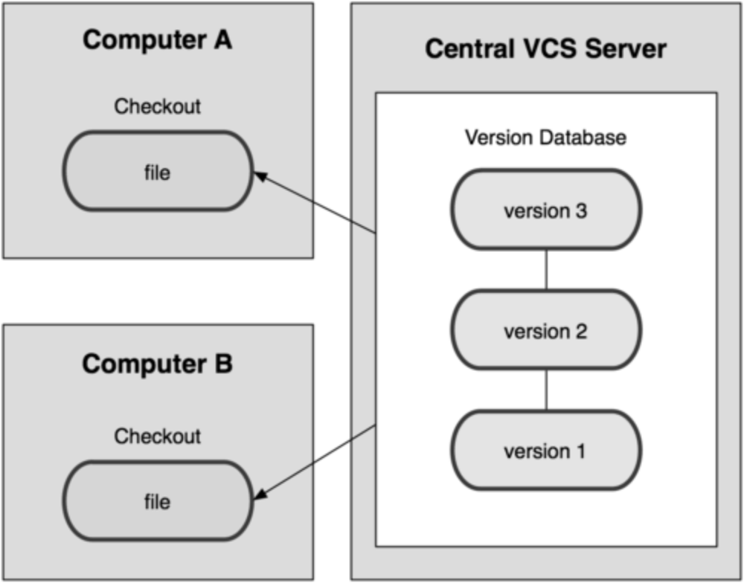
Централизованная система контроля версий
.

Slide 37
Централизованная система контроля версий
Основные достоинства:
все знают, кто и чем занимается в проекте;
администраторы осуществляют контроль над участниками проекта.
Главным недостатком является то, что централизованный сервер является уязвимым местом всей системы.

Slide 38
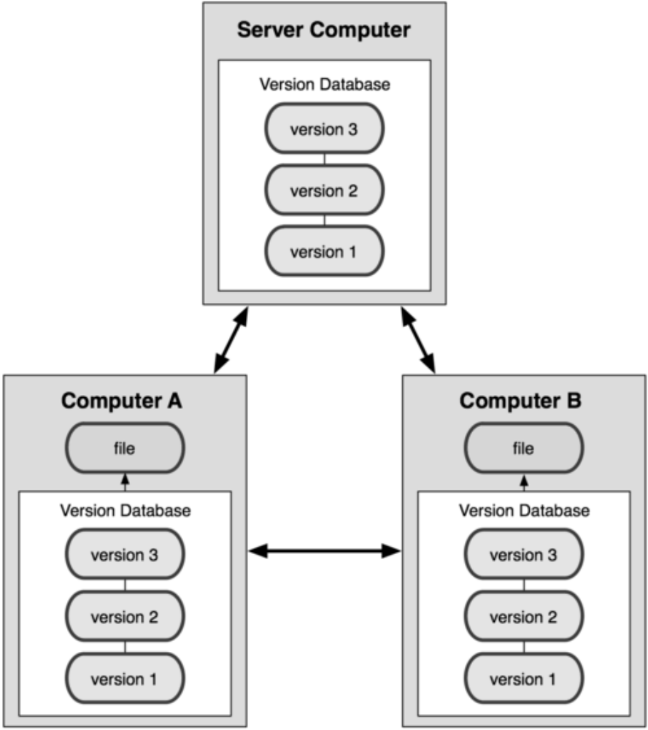
Распределенная система контроля версий
.

Slide 39
Распределенная система контроля версий
Основные достоинства:
1. При сбое любой клиентский репозиторий может быть возвращен на сервер для восстановления базы данных.
2. Возможность работы с несколькими удаленными репозиториями – возможность одновременной работать с разными группами людей в рамках одного проекта. В одном проекте можно одновременно вести несколько типов рабочих процессов, что невозможно в централизованных системах.

Slide 40
Системы контроля версий
RCS (Revision Control System) – система управления пересмотрами версий – активно вытесняется более мощной CVS, проект GNU.
Преимущества:
проста в использовании;
подходит для резервного копирования;
широко распространена в свободных ОС.
Недостатки:
отслеживает изменения только файлов;
низкая функциональность.

Slide 41
Системы контроля версий
CVS – централизованная система управления параллельными версиями.
Достоинства:
многопользовательская;
позволяет управлять проектами;
удобный графический интерфейс;
поставляется в ОС Linux;
при загрузке тестов передаются изменения.
Недостатки:
при перемещении файла теряются изменения;
сложности при ведении параллельных веток;
частое обращения к репозиторию.

Slide 42
Системы контроля версий
Subversion - централизованная система.
Достоинства:
поддержка большинства возможностей CVS;
разнообразные графические интерфейсы;
высокая эффективность с любыми файлами;
встроенная поддержка всредства разработки KDevelop, NetBeans, MS Visual Studio и т.д.;
возможность создания зеркальных копий;
репозиторий – база данных или набор файлов;
механизма создания меток и ветвей проектов;
поддержка свойств для файлов репозитория.

Slide 43
Системы контроля версий
Недостатки:
полная копия репозитория хранится на локальном компьютере в скрытых файлах;
существуют проблемы с переименованием файлов при конфликтах;
слабо поддерживаются операции слияния веток;
сложности с полным удалением данных о файле из репозитория.

Slide 44
Системы контроля версий
Система управления версиями Git.
Это распределенная система контроля версий.
Достоинства:
надежная система сравнения ревизий и проверки корректности данных на базе SHA1;
гибкая поддержка веток проекта;
наличие локального репозитория позволяет заливать в главный репозиторий только полностью прошедшие проверку изменения;
высокая производительность;

Slide 45
Системы контроля версий
Достоинства:
удобный и интуитивно понятный набор команд;
множество графических оболочек;
создание контрольных точек без дельта-компрессии, то есть полностью;
широкая распространенность, легкая доступность и качественная документация;
универсальный сетевой доступ с спользованием протоколов http, ftp, rsync, ssh и др.

Slide 46
Системы контроля версий
Недостатки:
ориентированность на платформу Unix;
возможные совпадения хеш-кода;
не отслеживается изменение отдельных файлов, а только всего проекта целиком;
длительное время при начальном создании репозитория для большого проекта.

Slide 47
Системы контроля версий
Mercurial.
Достоинства:
быстрая обработка данных;
кросплатформенность;
возможность работы с несколькими ветками;
простота использования;
конвертация репозиториев CVS, Subversion, Git, Darcs, GNU Arch, Bazaar и др.
Недостатки:
возможные совпадения хеш-кода;
ориентированность на работу в консоли.

Slide 48
Системы контроля версий
Bazaar.
Достоинства:
кросплатформенность;
удобный интерфейс;
простая работа с ветками проекта;
возможность работы с репозиториями других систем контроля версий;
подробная документация;
гибкость настройки под конкретного пользователя.

Slide 49
Системы контроля версий
Bazaar.
Недостатки:
более низкая скорость работы, по сравнению с Git и Mercurial;
для полноценного функционирования необходима установка большого количество плагинов для раскрытия всех возможностей.

Slide 50
Системы контроля версий
Если необходимо управлять огромным проектом, состоящим из десятков тысяч файлов и над которым работу ведут тысячи человек, то лучше всего выбор остановить на Git или Mercurial.
Если же главное – удобный интерфейс, а разрабатываемый проект средних размеров, то в этом случае предпочтительна система Bazaar.
Для программистов-одиночек или небольших проектов без ветвления и множества версий, лучше всего подойдет Subversion.

